Slide 1

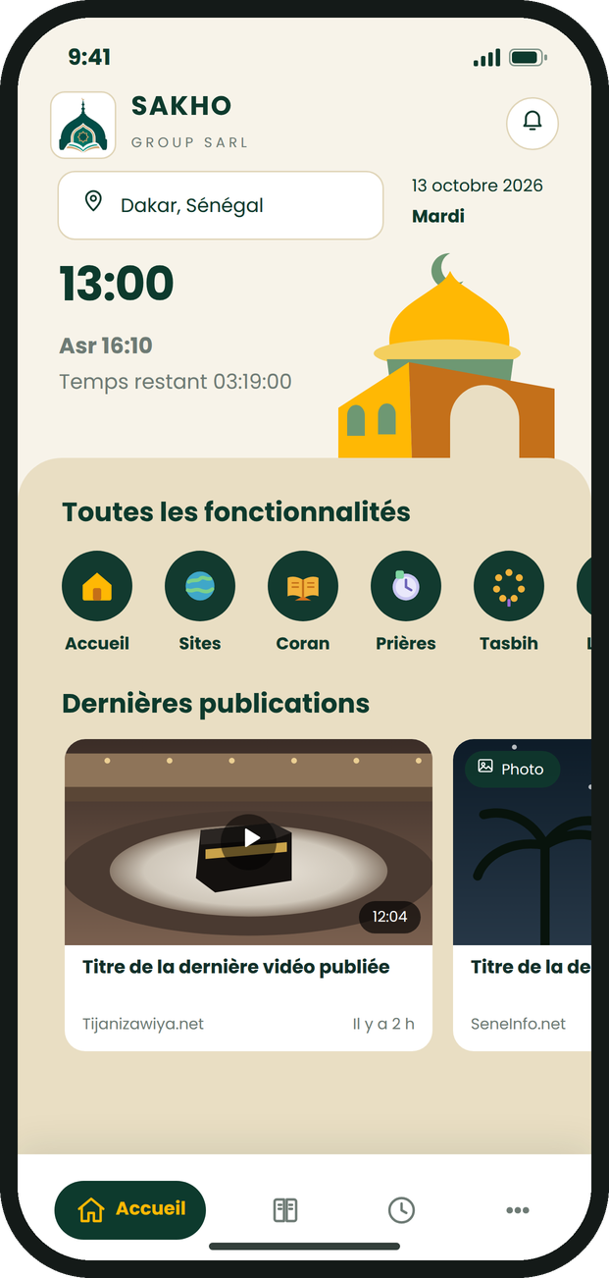
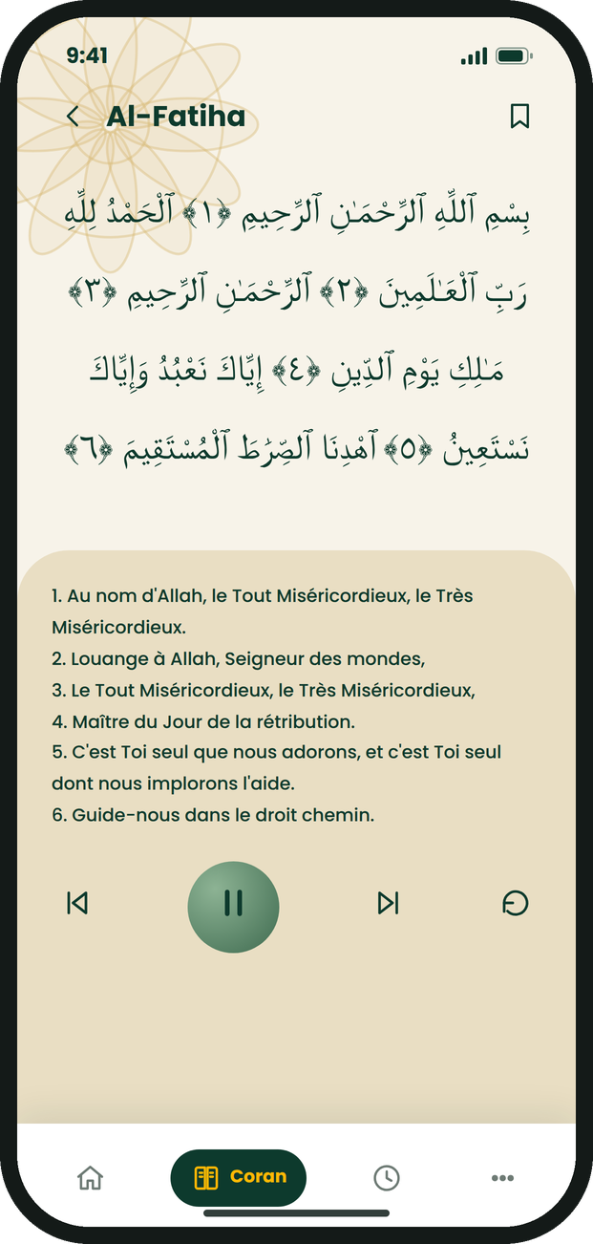
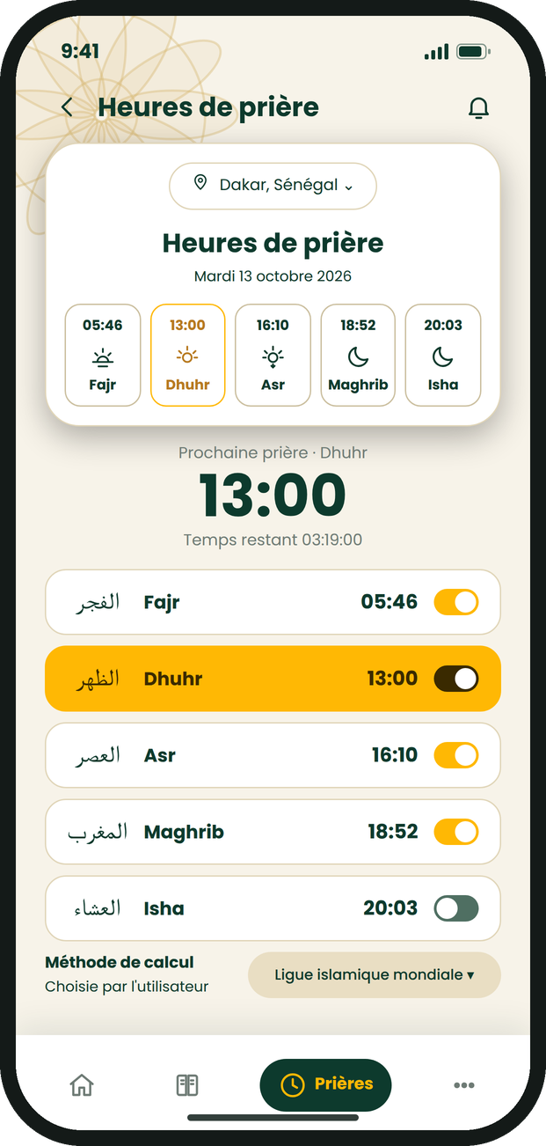
CAHIER DES CHARGES
Application mobile islamique
SAKHO GROUP SARL · Android et iOS
Version 2.0 · Octobre 2026

Slide 2
1 · PRÉSENTATION
Contexte et objectifs
Le projet
Objectifs
Application mobile islamique pour Android et iOS
Regroupe sur un seul écran les publications de 4 sites : Tijanizawiya.net, Almadinauniversity.com, Icfaonline.com, SeneInfo.net
Offre des outils du quotidien : Coran avec audio, heures de prière, tasbih
Propose des livres (PDF) et des cours (vidéos) gérés par un administrateur
Présente les voyages de l'agence avec un formulaire de demande
Une application complète, simple et accessible
Contenus des sites mis à jour automatiquement, sans ressaisie
Un seul format d'affiche pour toutes les vidéos et photos
Lecture et écoute des contenus, même avec une connexion faible
Identité visuelle cohérente : logo SAKHO GROUP SARL, vert, sauge et jaune
SAKHO GROUP SARL / CAHIER DES CHARGES
2

Slide 3
1 · PRÉSENTATION
Utilisateurs et pages de l'application
Deux profils
Accueil
Sites
1
2
Utilisateur : utilise l'application sans créer de compte
Administrateur : se connecte pour ajouter des livres (PDF) et des cours (vidéos)
Les sites restent gérés depuis les sites eux-mêmes
Coran
Heures de prière
3
4
Tasbih
Livres et cours
5
6
Voyage
Menu Plus et espace administrateur
7
+
SAKHO GROUP SARL / CAHIER DES CHARGES
3

Slide 4
2 · FONCTIONNEMENT
Comment les contenus arrivent dans l'application
4 sites
Adaptateur
Serveur de l'application (API)
→
→
Tijanizawiya.net, Almadinauniversity.com, Icfaonline.com, SeneInfo.net
Convertit chaque site au format unique de publication
Stocke les publications, livres, cours, demandes
Administrateur
Extraction du PDF
Application Android et iOS
→
→ API
→
Ajoute livres (PDF) et cours (vidéos)
Texte et couverture tirés de chaque PDF
Accueil, Sites, Coran, Prières, Tasbih, Livres et cours, Voyage
Format de publication : id, site, type (video ou image), titre, affiche 16:9, lien vidéo, durée, date, lien. Les demandes de voyage partent de l'application vers l'agence.
SAKHO GROUP SARL / CAHIER DES CHARGES
4

Slide 5
3 · PAGES · 1/7
Accueil
Ce que la page doit faire
Afficher l'heure de la prochaine prière et le temps restant, mis à jour chaque seconde
Afficher le lieu et la date du jour
Proposer 7 raccourcis : Accueil, Sites, Coran, Prières, Tasbih, Livres, Voyage
Montrer les dernières publications de tous les sites, de la plus récente à la plus ancienne
Toucher une vidéo l'ouvre dans le lecteur ; toucher une photo l'affiche en grand
Afficher une invocation du jour
Règles et données
Une seule carte pour image et vidéo : affiche 16:9, badge durée ou « Photo », titre, site, date
Sans connexion : dernières publications gardées en mémoire
Chargement : cartes grisées ; erreur : message et bouton « Réessayer »
Validé quand : les 4 sites alimentent l'accueil sans saisie manuelle
SAKHO GROUP SARL / CAHIER DES CHARGES
5

Slide 6
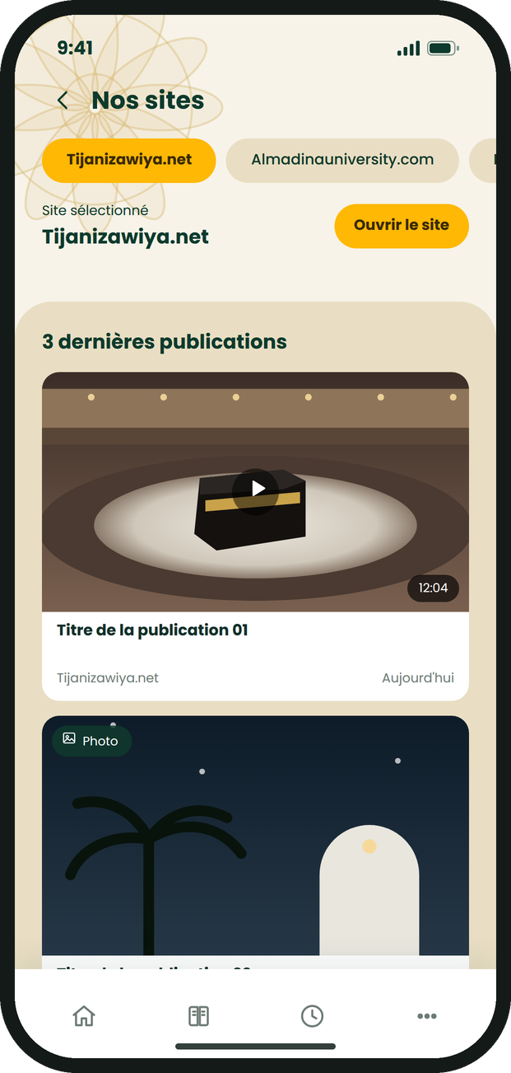
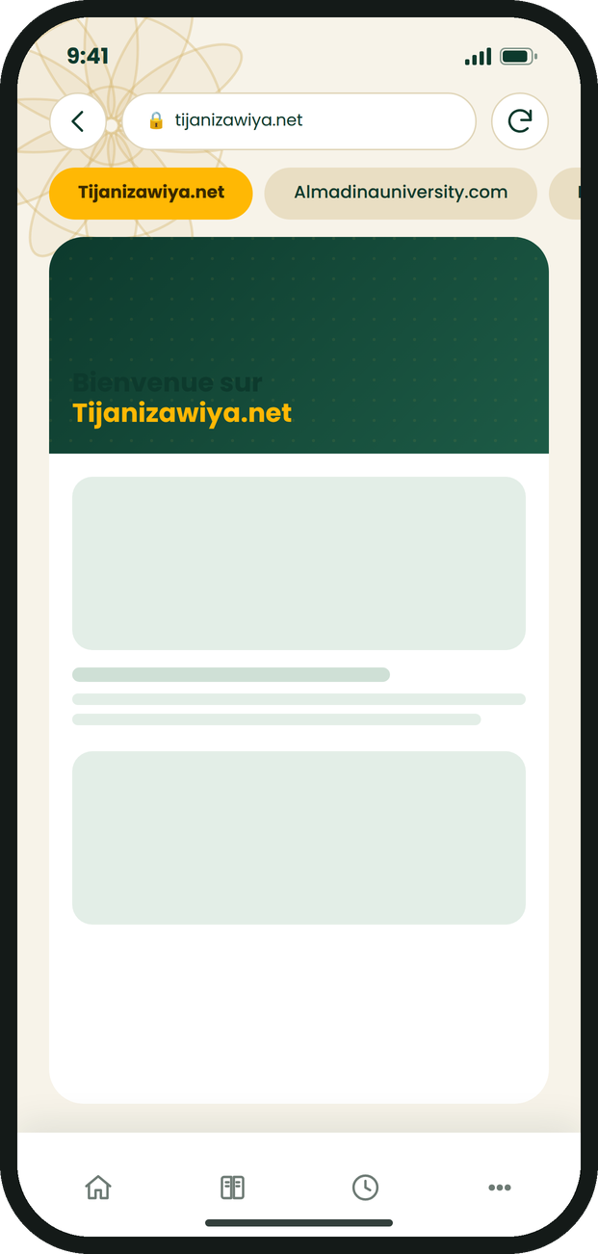
3 · PAGES · 2/7
Sites
Ce que la page doit faire
Afficher un bouton par site : Tijanizawiya.net, Almadinauniversity.com, Icfaonline.com, SeneInfo.net
Au choix d'un site, afficher ses 3 dernières publications avec la même carte que l'accueil
« Ouvrir le site » affiche le site dans l'application
Tirer vers le bas pour actualiser
Règles et données
Format de publication identique pour les 4 sites
Les sites restent la seule source : aucune saisie dans l'application
Site indisponible : message clair, publications en mémoire
Publications
Site ouvert
Validé quand : chaque site affiche ses 3 dernières publications
SAKHO GROUP SARL / CAHIER DES CHARGES
6

Slide 7
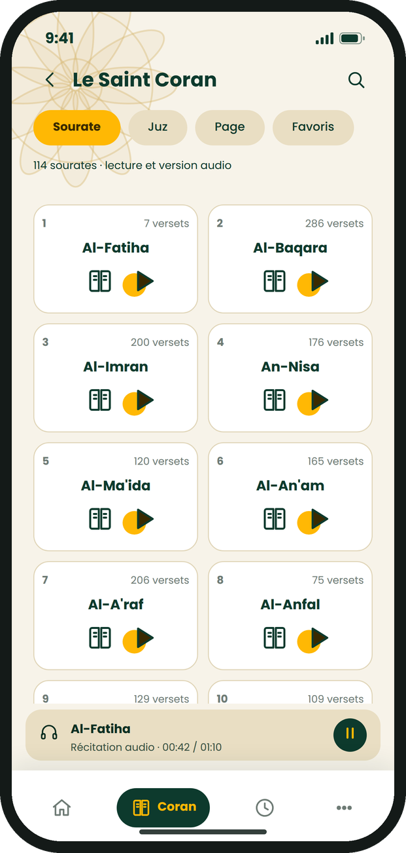
3 · PAGES · 3/7
Coran
Ce que la page doit faire
Lister les 114 sourates avec numéro, nom et nombre de versets
Rechercher une sourate ; onglets Sourate, Juz, Page, Favoris
Chaque sourate : lire ou écouter (version vocale)
Lecture : texte arabe, traduction française, verset suivi pendant l'audio
Lecteur audio réduit visible dans toutes les pages
Favoris, marque-pages, reprise de la lecture, mode nuit
Règles et données
Texte complet du Coran ; audio en streaming ou téléchargé pour le hors ligne
Récitateur et traduction à valider avant développement
Audio continu en arrière-plan
114 sourates
Lecture et audio
Validé quand : chaque sourate se lit et s'écoute, hors ligne après téléchargement
SAKHO GROUP SARL / CAHIER DES CHARGES
7

Slide 8
3 · PAGES · 4/7
Heures de prière
Ce que la page doit faire
Afficher les 5 prières du jour : Fajr, Dhuhr, Asr, Maghrib, Isha
Calculer selon la localisation (GPS ou ville choisie)
Laisser choisir la méthode de calcul
Activer ou couper la notification de chaque prière
Mettre en évidence la prière en cours et le temps restant
Règles et données
Calcul fait sur le téléphone : fonctionne sans connexion
Mise à jour automatique chaque jour
Notifications locales ; autorisation demandée au premier usage
Validé quand : les horaires changent avec le lieu et la méthode choisie
SAKHO GROUP SARL / CAHIER DES CHARGES
8

Slide 9
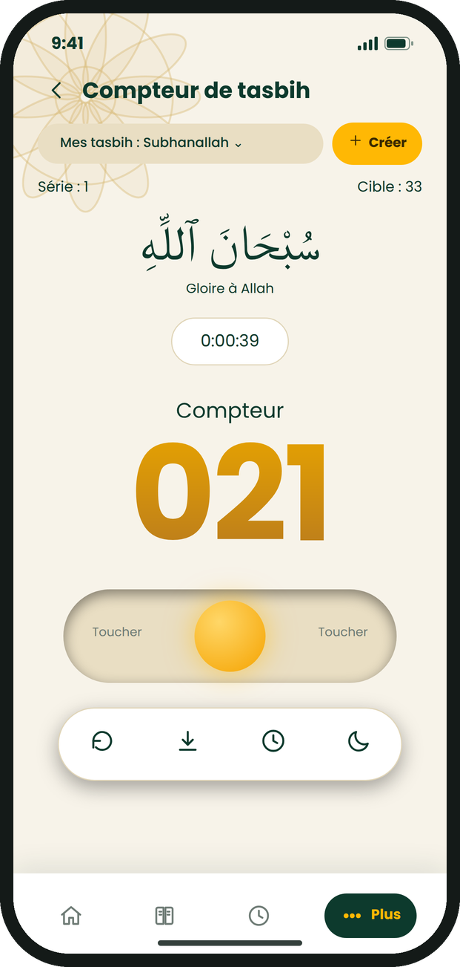
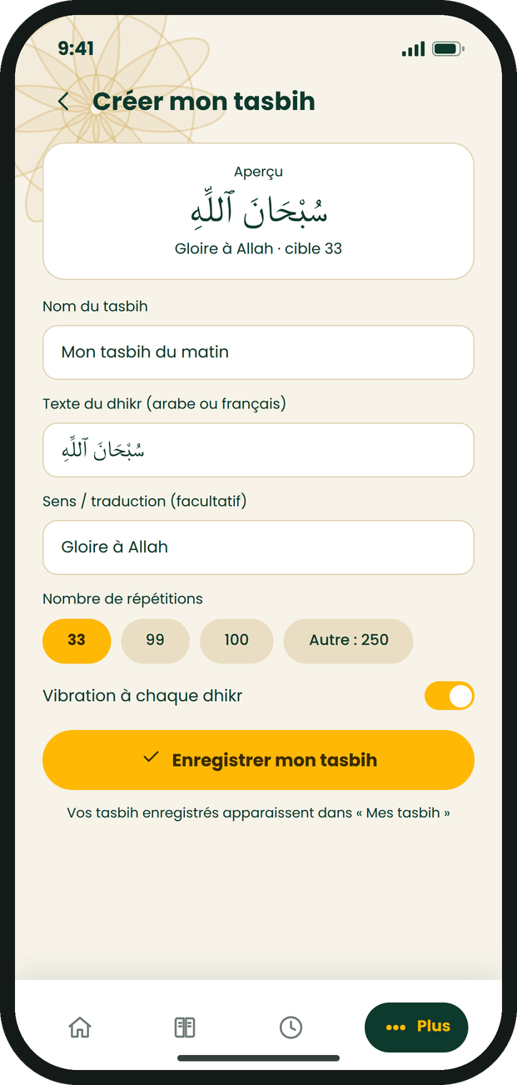
3 · PAGES · 5/7
Tasbih
Ce que la page doit faire
Compter chaque dhikr d'un toucher, avec grand compteur et cible
Afficher la série, le minuteur et le total du jour
Réinitialiser, enregistrer, voir l'historique, mode nuit
« Mes tasbih » : choisir un tasbih enregistré
« Créer » : nom, texte du dhikr, sens, nombre de répétitions, vibration, aperçu
Règles et données
Tasbih créés enregistrés sur le téléphone, sans compte
Cibles proposées : 33, 99, 100 ou nombre libre
Vibration activable ; le compteur ne s'éteint pas pendant l'usage
Compteur
Créer mon tasbih
Validé quand : un tasbih personnel se crée, s'enregistre et se réutilise
SAKHO GROUP SARL / CAHIER DES CHARGES
9

Slide 10
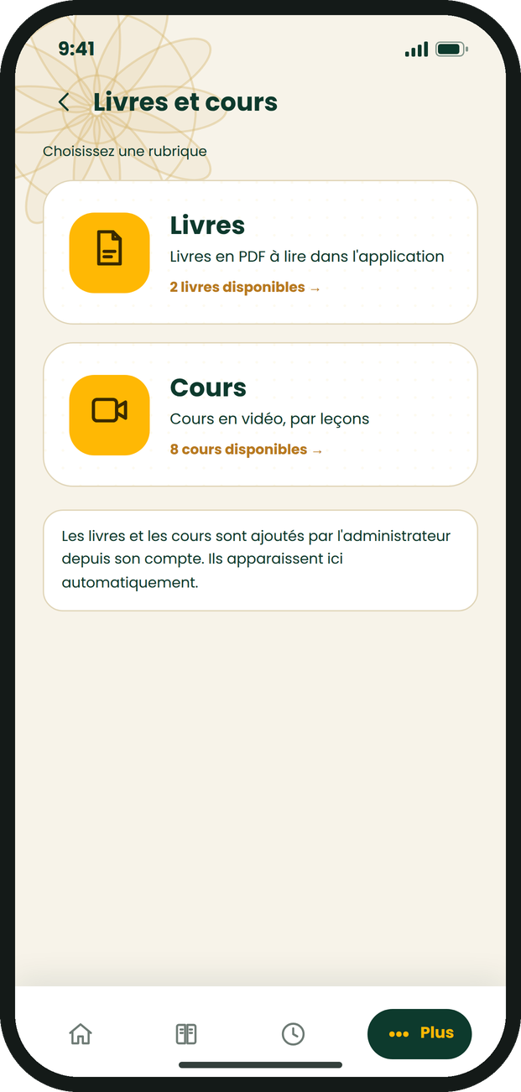
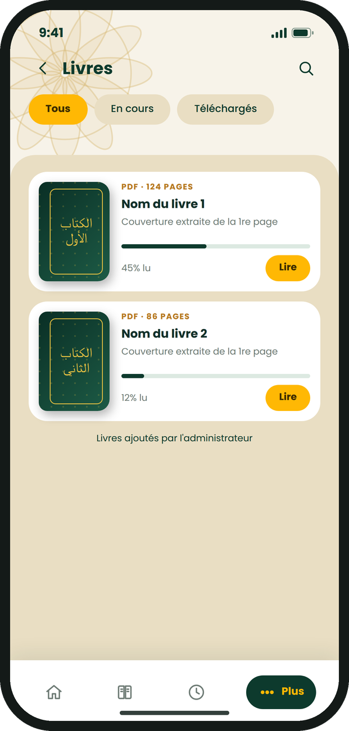
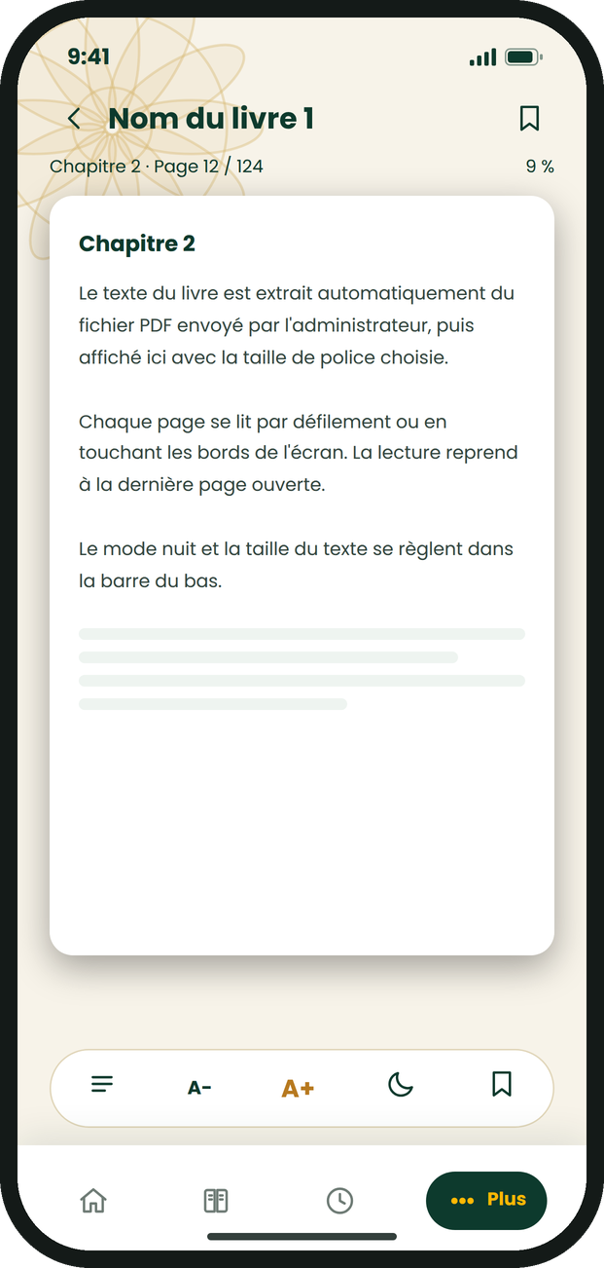
3 · PAGES · 6/7
Livres et cours
Ce que la page doit faire
À l'entrée, faire choisir : Livres ou Cours
Livres : afficher chaque livre avec son nom et sa couverture (1re page du PDF)
Lecteur : afficher le texte extrait du PDF, par chapitres et pages
Taille du texte, mode nuit, reprise à la dernière page, téléchargement hors ligne
Contenus ajoutés uniquement par l'administrateur
Règles et données
Le texte est extrait du PDF au moment de l'envoi
PDF scannés (images) : lecture de la page en image, texte seulement avec une reconnaissance (OCR)
Droits de diffusion des livres à confirmer
Choix
Livres
Lecteur
Validé quand : un PDF envoyé par l'admin est lisible dans l'application
SAKHO GROUP SARL / CAHIER DES CHARGES
10

Slide 11
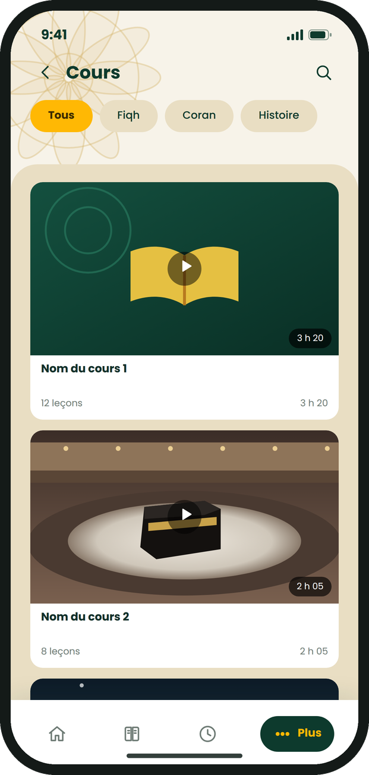
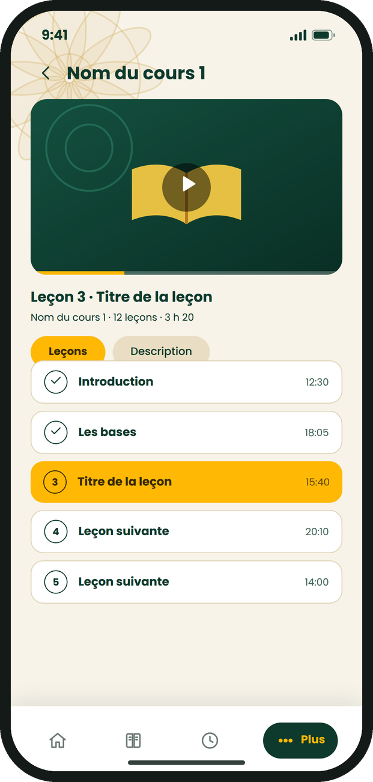
3 · PAGES · 6/7 (suite)
Cours
Ce que la page doit faire
Lister les cours : nom, affiche, nombre de leçons, durée
Filtrer par rubrique
Ouvrir un cours : lecteur vidéo et liste des leçons
Marquer les leçons vues et reprendre où l'on s'est arrêté
Règles et données
Vidéos en streaming adapté à la connexion
Même carte d'affiche que les publications
Cours ajoutés par l'administrateur avec leur nom
Liste des cours
Cours et leçons
Validé quand : un cours se regarde leçon par leçon avec reprise
SAKHO GROUP SARL / CAHIER DES CHARGES
11

Slide 12
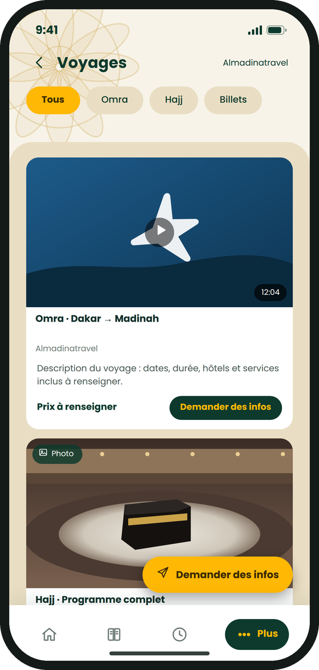
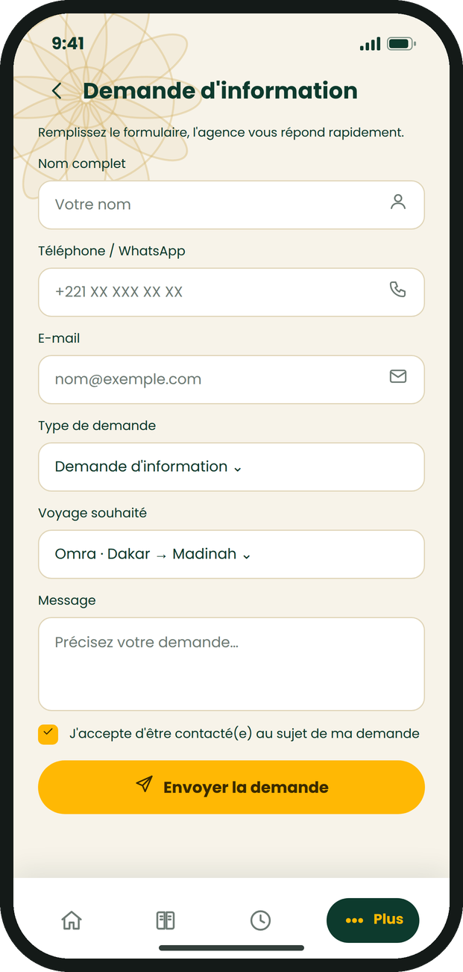
3 · PAGES · 7/7
Voyage
Ce que la page doit faire
Présenter les voyages : affiche (image ou vidéo) avec un texte
Filtrer : Omra, Hajj, billets
Bouton « Demander des infos » sur chaque offre
Formulaire : nom, téléphone, e-mail, type de demande, voyage, message
Envoyer la demande à l'agence et confirmer à l'utilisateur
Règles et données
Champs nom, téléphone et message obligatoires ; e-mail valide
Demande conservée côté serveur et envoyée à l'agence
Protection contre les envois en masse
Prospectus
Formulaire
Validé quand : une demande remplie arrive à l'agence
SAKHO GROUP SARL / CAHIER DES CHARGES
12

Slide 13
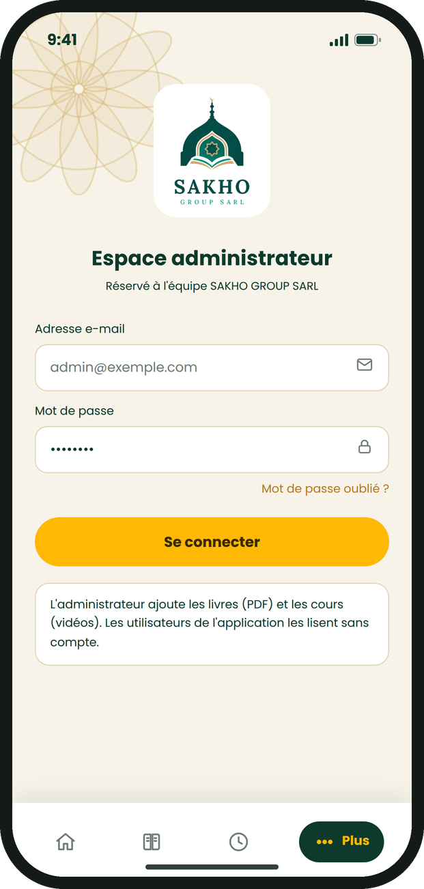
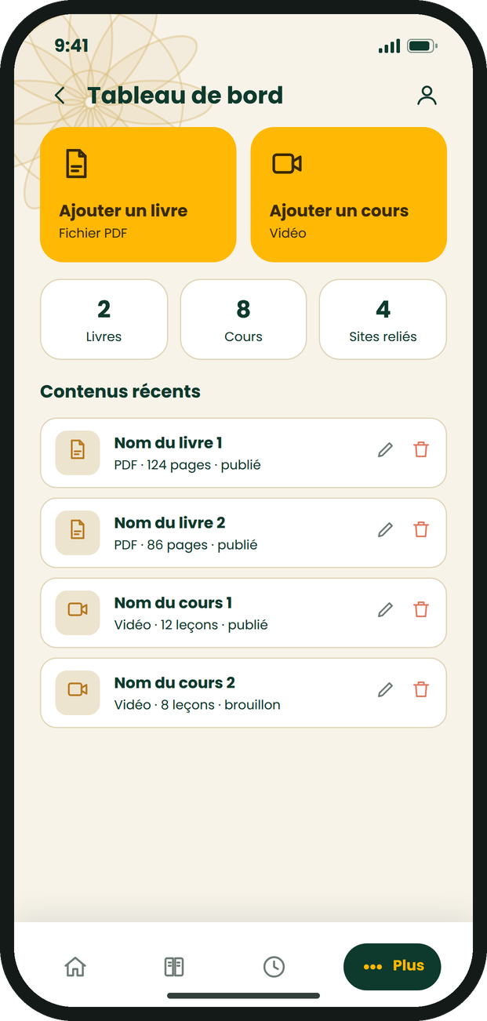
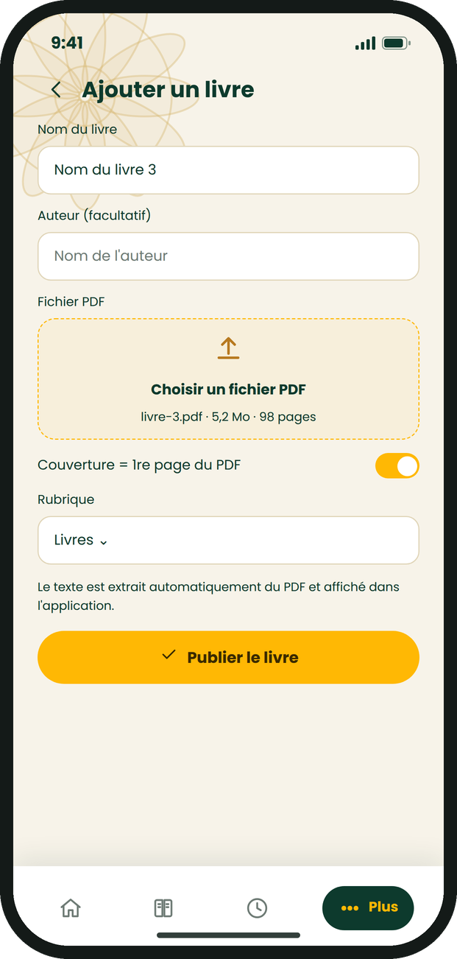
3 · PAGES · + 1
Espace administrateur
Ce que la page doit faire
Connexion par e-mail et mot de passe
Tableau de bord : nombre de livres, de cours et de sites reliés
Ajouter un livre : nom, auteur, fichier PDF, couverture automatique, rubrique
Ajouter un cours : nom, rubrique, vidéo ou lien, titre de la leçon, affiche, description
Modifier, supprimer, mettre en brouillon ou publier
Règles et données
Accès réservé ; session sécurisée ; mot de passe oublié
PDF : taille maximale à fixer (ex. 50 Mo) ; vidéo : lien ou envoi
Publication visible dans l'application immédiatement
Connexion
Tableau de bord
Ajout d'un livre
Validé quand : l'admin publie un livre et un cours sans développeur
SAKHO GROUP SARL / CAHIER DES CHARGES
13

Slide 14
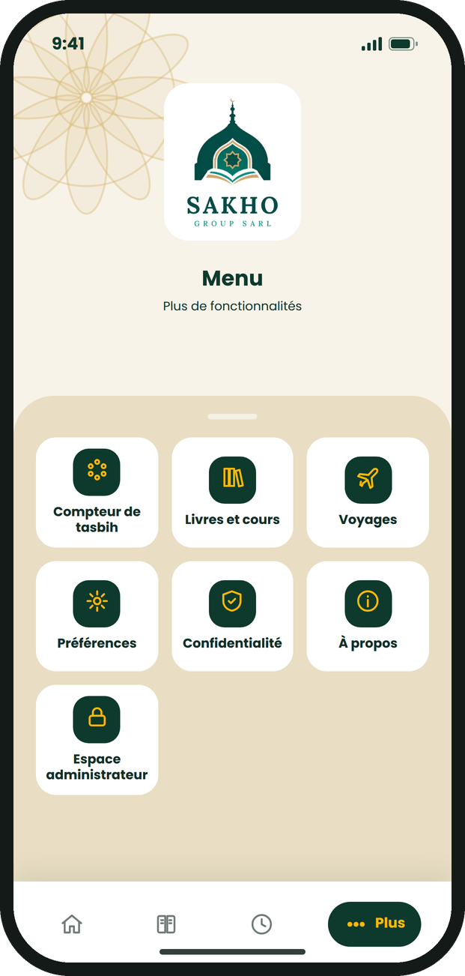
3 · PAGES · + 2
Menu Plus
Ce que la page doit faire
Regrouper : compteur de tasbih, livres et cours, voyages
Préférences : langue, méthode de prière, notifications
Confidentialité et à propos
Accès à l'espace administrateur
Règles et données
Barre du bas : Accueil, Coran, Prières, Plus
Logo SAKHO GROUP SARL en tête de page
Validé quand : toutes les fonctions sont atteignables en 2 touchers
SAKHO GROUP SARL / CAHIER DES CHARGES
14

Slide 15
4 · EXIGENCES
Exigences techniques
Plateformes et outils
Services
Sécurité et performance
Android et iOS
Application : React Native ou Flutter
Serveur : API REST (Node.js ou Laravel)
Base de données : PostgreSQL, MySQL ou Firebase
Stockage sécurisé des PDF, vidéos et affiches
Notifications locales (prières) et push
Calcul des horaires de prière
Géolocalisation
Audio du Coran en streaming
Extraction du texte des PDF
Lecteur vidéo adaptatif
Envoi des demandes par e-mail
Compte administrateur protégé, connexion chiffrée (HTTPS)
Données des utilisateurs protégées ; pas de compte pour lire
Chargement rapide, contenus en mémoire
Fonctionne avec une connexion faible
Compatible avec tous types d'écrans
SAKHO GROUP SARL / CAHIER DES CHARGES
15

Slide 16
5 · LIVRAISON
Livrables et planning
Livrables
Phases (durée à confirmer)
Application Android (APK / AAB) et iOS
Logo et charte graphique SAKHO GROUP SARL
Maquettes de toutes les pages (PowerPoint et Figma)
Espace administrateur
Documentation technique et guide utilisateur
Fiches et visuels pour Google Play et App Store
1
Analyse, conception, identité visuelle
2
Architecture, sites et serveur
3
Développement des modules
4
Coran, audio, livres, cours, optimisations
5
Tests, corrections, validation
6
Déploiement et livraison finale
SAKHO GROUP SARL / CAHIER DES CHARGES
16

Slide 17
6 · SUIVI
Budget et points à valider
Budget
Points à valider
Le premier cahier des charges prévoyait 5 000 000 FCFA sur 7 mois pour : livres, Coran, tasbih, heures de prière et synchronisation des vidéos
Sont ajoutés depuis : compte administrateur, cours en vidéo, création de tasbih, formulaire de voyage, extraction des PDF, 4 sites
Le budget et le planning sont à réviser avec ces ajouts
Frais externes à la charge du client : comptes Google Play et App Store, hébergement, services tiers
Nom de l'application dans les stores
Adresses et flux exacts des 4 sites
Récitateur(s) et traduction française du Coran
Droits de diffusion des livres et des cours
Un seul administrateur ou plusieurs
Qui gère les prospectus de voyage, et à qui vont les demandes
Langues de l'application
SAKHO GROUP SARL / CAHIER DES CHARGES
17

